Slide 1


基于评论文本情感分析的投资者情绪对股票价格预测研究
——以君实生物股票为例
2022-09-18
KK-Kris

Slide 2
0
0
0
研究背景
数据分析
0
0
0
0
目录
0
0
相关原理
总结展望
0
0
0
contents
0
0
0
研究过程
参考文献
0
0
0
0
0

Slide 3
0
0
0
0
0
0
0
Part 01
0
0
研究背景
0
0
0
0
0
0
0
0
0
0
0

Slide 4

背景介绍
股票价格预测
关于股票指标是否可预估一直存在着争论。
The Efficient Market Hypothesis (Fama, 1965)
市场并不能反应所有的信息
散户投资者占中国A股市场交易量的80%左右
基于这样一个市场环境下，我认为股票的情绪指标预测是可行且有一定效果的，基于投资者的情绪分析与技术性指标对股票预测的预测对我们在日后选择股票组合是有帮助的。
Fama, E. (1965). The behavior of stock-market prices. The Journal of Business, 38(1), 34–105.
Jing, N., Wu, Z., & Wang, H. (2021). A hybrid model integrating deep learning with investor
sentiment analysis for stock price prediction. Expert Systems with Applications, 178, 115019.

Slide 5
研究目的
股票情绪分析
君实生物股票
对于预测收盘价，每小时的投资者情绪具有两个小时的领先预测能力。
因此，我们获取了Choice金融终端中君实生物股票2021年7月5日至2022年8月12日每60分钟线的数据，分别为10:30， 11:30， 14:00， 15:00，共271个交易日，1084个时间点的技术性指标数据。 以探索投资者情绪的领先预测能力。
股民的情绪受到多种因素的影响，并通过股票交易者的决策行为来反映股价的走势。
股票的走势并不会重演，但人们在做决策遇到与之前走势相似的情景时，往往会根据之前的走势，以往的经验以及对股票的情绪做出反映。之前的走势可以在技术性指标上得以看出，人们对股票的情绪又与对股票的评论文本息息相关。
本文通过对股票的技术性指标与建立的情绪指数来对股票价格实现对股票价格的预测。
类别一
20
类别二
20
类别五
60
类别三
20
类别四
30
Li, Y., Bu, H., Li, J., & Wu, J. (2020). The role of text-extracted investor sentiment in Chinese stock price prediction with the enhancement of deep learning. International Journal of Forecasting, 36(4), 1541-1562.

Slide 6

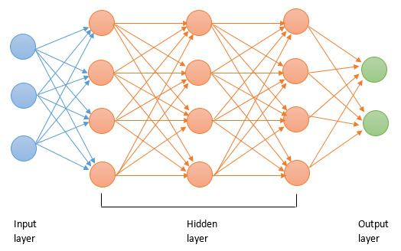
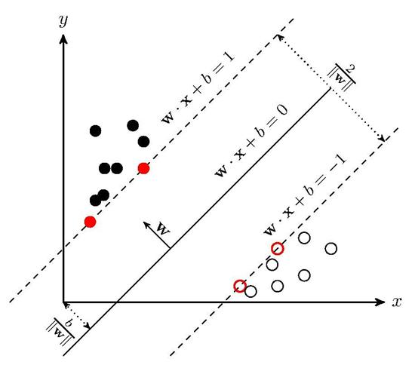
研究模型
神经网络是数字的、数据驱动的和自适应的。投资者通常使用增强信息搜索来应对不确定性，辅助决策。因此，对投资者的情绪分析与股票价格的预测是有意义的。
本项目采用了LSTM,RNN与SVM模型进行预测。
神经网络
SVM
LSTM
RNN
Yu, P., & Yan, X. (2020). Stock price prediction based on deep neural networks. Neural Computing and Applications, 32(6), 1609-1628.
Jiang, B., Zhu, H., Zhang, J., Yan, C., & Shen, R. (2021). Investor sentiment and stock returns during the COVID-19 pandemic. Frontiers in Psychology, 12.

Slide 7

研究思路
本项目基于投资者情绪对股票价格进行了预测，以判断添加情绪指数后股价预测模型是否有明显的效果提升
有学者研究认为在进行股票预测时添加大量的行业新闻将降低预测的准确性。
我认为大盘指数会受到更多的行业新闻影响，其投资者情绪的影响因素过多，而个股相对专一，其同类股票也会受到该行业新闻的影响，在本文的情景下选择个股做预测相对更精准一些。
思路如下：
数据获取
2
情绪分析
3
特征工程
模型预测
1
4
股票每60分钟数据线
同时段股票股吧评论
同类型6只股票评60000条
获取停用词词典
获取中文情感词典
频繁1000词手动标明词性
评论数据分类训练模型
对君实生物股票评论进行模
型分类，并给出得到情绪指
数。
计算每时情绪指数调整区间
情绪指数与其他技术性指标相关性分析
与原技术性指标相结合搭建新的股票特征工程。
特征工程模型预测
将带有情绪指标的股票数据，与 纯技术性指标的数据进行对比预测，以探究出股票的情绪指数对股价预测的影响作用。
Wang, D., & Zhao, Y. (2020). Using news to predict investor sentiment: Based on SVM model. Procedia Computer Science, 174, 191-199.

Slide 8
0
0
0
0
0
0
0
Part 02
0
0
相关原理
0
0
0
0
0
0
0
0
0
0
0

Slide 9
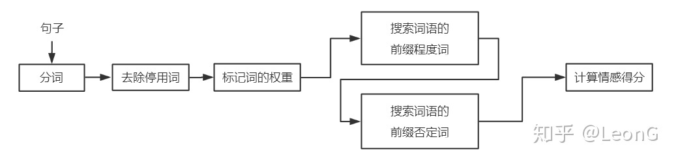
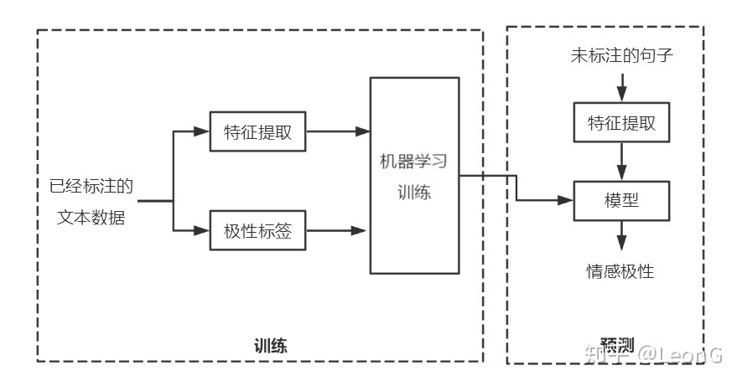
原理类
现阶段对文本情绪分析主要有两种方法
基于情感词典的文本分析方法
利用文本情感词典去实现文本分析：
对情感词典进行极性和强度标注，进行文本情感分类。
基于机器学习的文本分析方法
利用机器学习去实现文本分析：
先将文本信息进行特征处理，对模型进行有监督学习训练，
训练好的模型用于预测新的文本信息的情感极性

Slide 10

原理类
SnowNLP
$$P\left(c_{1} | w_{1}, ⋯,w_{n}\right) = \frac{1}{1+exp⁡[\log\left(P\left(w_{1}, ⋯,w_{n} | c_{2}\right)∗P\left(c_{2}\right)\right)−\log\left(P\left(w_{1}, ⋯,w_{n} | c_{1}\right)∗P\left(c_{1}\right)\right)]}$$
SnowNLP是一个基于语料库的方式，利用相关领域的大量语料和相关度的计算规则，结合机器学习的方法，自动统计情感词的情感极性，自动构建情感词典。官方指出电商评论的准确率较高，其实是因为它的语料库主要是电商评论数据。
因此，我们在本文中修改了原有语料库，重新训练模型以达到对股票评论也有较好的训练结果。

Slide 11

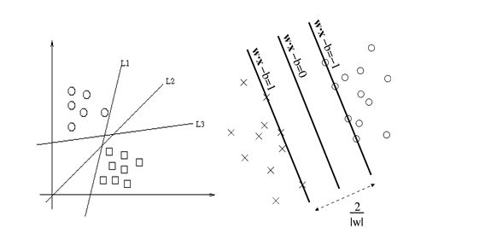

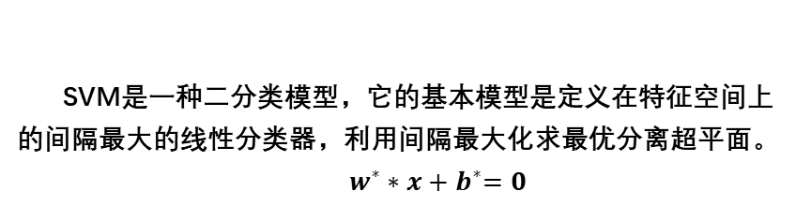
原理类
本文选用了三种机器学习模型 SVM， RNN, LSTM来判断在加入投资者情绪分析之后股票价格预测较之于技术性指标对同一只股票的预测有何种变化。
MinMaxScaler
$$X_{std}= \frac{X−X.min⁡(axis=0)}{X.\max\left(axis=0\right) − X.\min\left(axis=0\right)}$$
$$X_{scaled}=X_{std}∗\left(\max{− min}\right)+min$$
数据归一化，将数据映射到某一区间中（如[0, 1]）
SVM
SVM是一种二分类模型，它的基本模型是定义在特征空间上的间隔最大的线性分类器，利用间隔最大化求最优分离超平面。$w^{∗}∗x +{ b}^{∗}=0$
林榆坚 & 梁宁波.(2018).以未知对未知—智能安全自我进化. 通信技术(08),1949-1955.

Slide 12
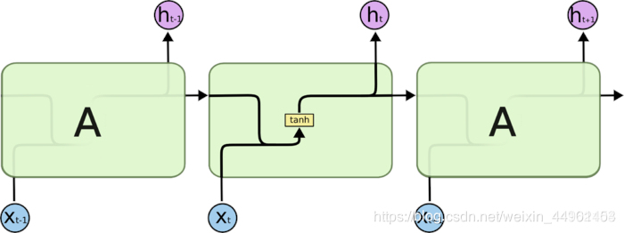
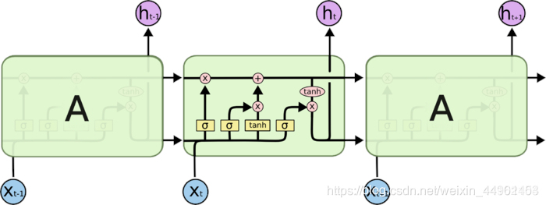
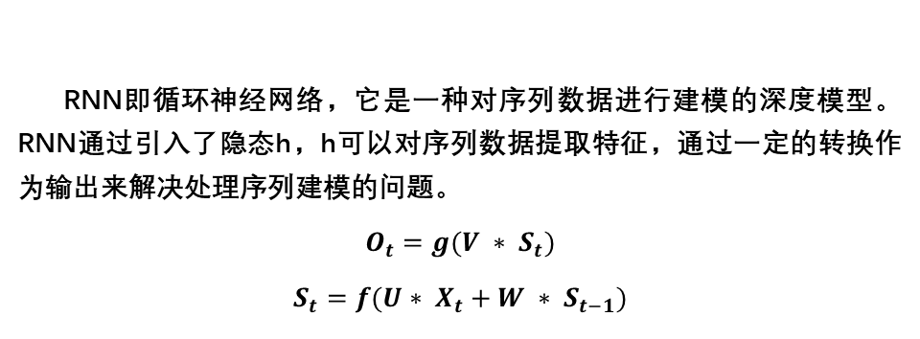
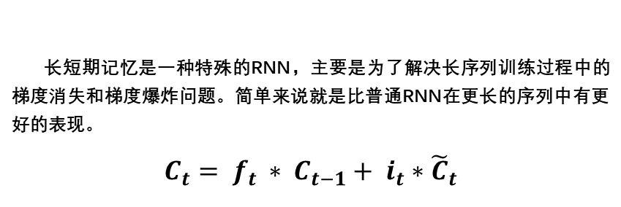
原理类
RNN即循环神经网络，它是一种对序列数据进行建模的深度模型。RNN通过引入了隐态h，h可以对序列数据提取特征，通过一定的转换作为输出来解决处理序列建模的问题。
$$O_{t}=g(V ∗ S_{t})$$
$$S_{t}=f(U∗ X_{t}+W ∗ S_{t−1})$$
RNN
长短期记忆是一种特殊的RNN，主要是为了解决长序列训练过程中的梯度消失和梯度爆炸问题。简单来说就是比普通RNN在更长的序列中有更好的表现。
$$C_{t}= f_{t }∗ C_{t−1}+ i_{t}∗{\tilde{C}}_{t}$$
LSTM
田义. 基于深度学习的光伏发电功率预测技术研究[D].北方工业大学,2019.
刘全,翟建伟,钟珊,章宗长,周倩 & 章鹏.(2017).一种基于视觉注意力机制的深度循环Q网络模型. 计算机学报(06),1353-1366.

Slide 13
0
0
0
0
0
0
0
Part 03
0
0
研究过程
0
0
0
0
0
0
0
0
0
0
0

Slide 14
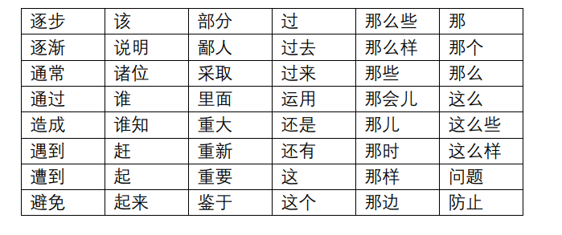
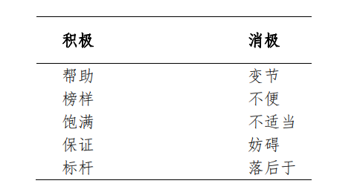
数据展示
JieBa停止词典采用哈工大，百度与四川大学智能实验室停止词库组合而成。
获取东方财富股吧对于君实生物股票的评论， 如图。
Date | Title
2022-08-12 1519 | 今天进来赌公告的，下周亏的裤衩子都留不下。
2022-08-12 1513 | 拿稳，大宗交易示范给散户看，让散户交筹码。不要上当，新冠药物很快批下来，到那时，
2022-08-12 1449 | 来说个笑话，两峰夹谷[大笑][大笑][大笑]
2022-08-12 1447 | 给大家理一下操作思路。524开始收盘就没站上过20MA。所以只有还在20MA以
2022-08-12 1427 | 白酒股，什么时候买都是正确的，中国白酒yyds
2022-08-12 1401 | 日线KDJ金叉了！
2022-08-12 1341 | 高位融券砸盘的现在应该要赎回了。必竞已赚了至少三十个点位左右该知足了吧。
2022-08-12 1332 | 这股已经没人关注了吧
中文金融情感词典：（来自姜富伟、孟令超、唐国豪，“媒体文本情绪与股票回报预测”，《经济学(季刊)》 ）
Fuwei Jiang, Joshua Lee, Xiumin Martin, and Guofu Zhou.“Manager Sentiment and Stock Returns” Journal of Financial Economics 132(1), 2019,126-149
姜富伟、孟令超、唐国豪，“媒体文本情绪与股票回报预测”，《经济学(季刊)》，2021年第4期，第1323-1344页

Slide 15

特征工程搭建
同类评论
对数据进行情感词典分类
用JieBa库使用已经准备好的停止词库，获取同类股票评论在去除停止词后的前1000个频繁单词。
后对最频繁单词手动标注词性结合中文金融情感词典对同类的评论进行分类。
JieBa分词
停用词典
Me
训练SnowNLP库中情感模型
最频繁单词
中文情感字典
将分类好的同类评论数据存入语料库中，同时为了减弱因词典错误分类造成的影响，与SnowNLP原有语料库进行结合，从而训练出新的情感模型。
特征提取
已标好极性
的文本数据
SnowNLP
模型训练
股票评论
情绪因子
分类评论，获取情绪因子
原语料库
使用新训练的情感模型，对研究的个股评论数据进行模型分类，从而获取出此股票评论的情绪指数，作为预测的一大重要指标。

Slide 16
特征工程搭建
处理好情绪指数之后，我们对每一个事件点采取其情绪指数为前两个小时内评论情绪指数的平均值
预测数据特征工程
Date | Open | High | Low | Volume | Sentiment | Close
22/8/11 10:30 | 58.22 | 59.73 | 58.01 | 2,553,133 | -0.21089 | 59.4
22/8/11 11:30 | 59.45 | 61.27 | 59.18 | 3,721,575 | -0.1039 | 60.5
22/8/11 14:00 | 60.43 | 60.54 | 60.11 | 1,039,927 | -0.08364 | 60.28
22/8/11 15:00 | 60.28 | 60.54 | 60.15 | 1,148,773 | -0.08281 | 60.5
22/8/12 10:30 | 60.21 | 60.38 | 59.35 | 1,979,964 | 0.105534 | 60.02
22/8/12 11:30 | 60.02 | 60.33 | 59.9 | 700,732 | 0.067749 | 60.18
22/8/12 14:00 | 60.18 | 60.21 | 59.7 | 698,421 | -0.00125 | 59.92
22/8/12 15:00 | 59.93 | 60.17 | 59.82 | 984,509 | -0.00391 | 59.89
1
情绪说明
对于预测收盘价，每小时的投资者情绪具有两个小时的领先预测能力。
2
特征工程
同时，与原有开盘价，最高价，最低价，交易量，收盘价搭建出新的特征工程。
说明
Li, Y., Bu, H., Li, J., & Wu, J. (2020). The role of text-extracted investor sentiment in Chinese stock price prediction with the enhancement of deep learning. International Journal of Forecasting, 36(4), 1541-1562.

Slide 17
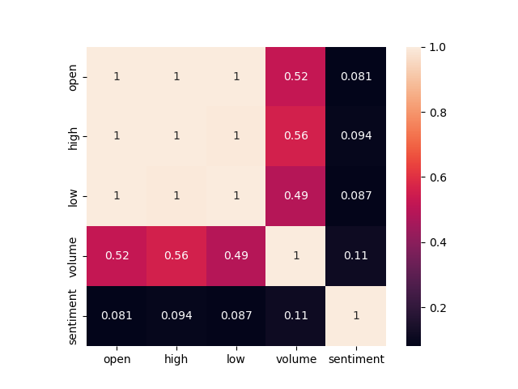

相关性分析
对预测收盘价的各个数据进行相关性分析
在特征工程创建后，我们对其中开盘价，最高价，最低价，成交量，情绪指数进行了相关性分析，我们发现，成交量与情绪指数其他的三个特征量的相关性较低且存在正相关关系，这说明这两个特征量可以作为预测股价的因素。

Slide 18
0
0
0
0
0
0
0
Part 04
0
0
实验数据分析
0
0
0
0
0
0
0
0
0
0
0

Slide 19
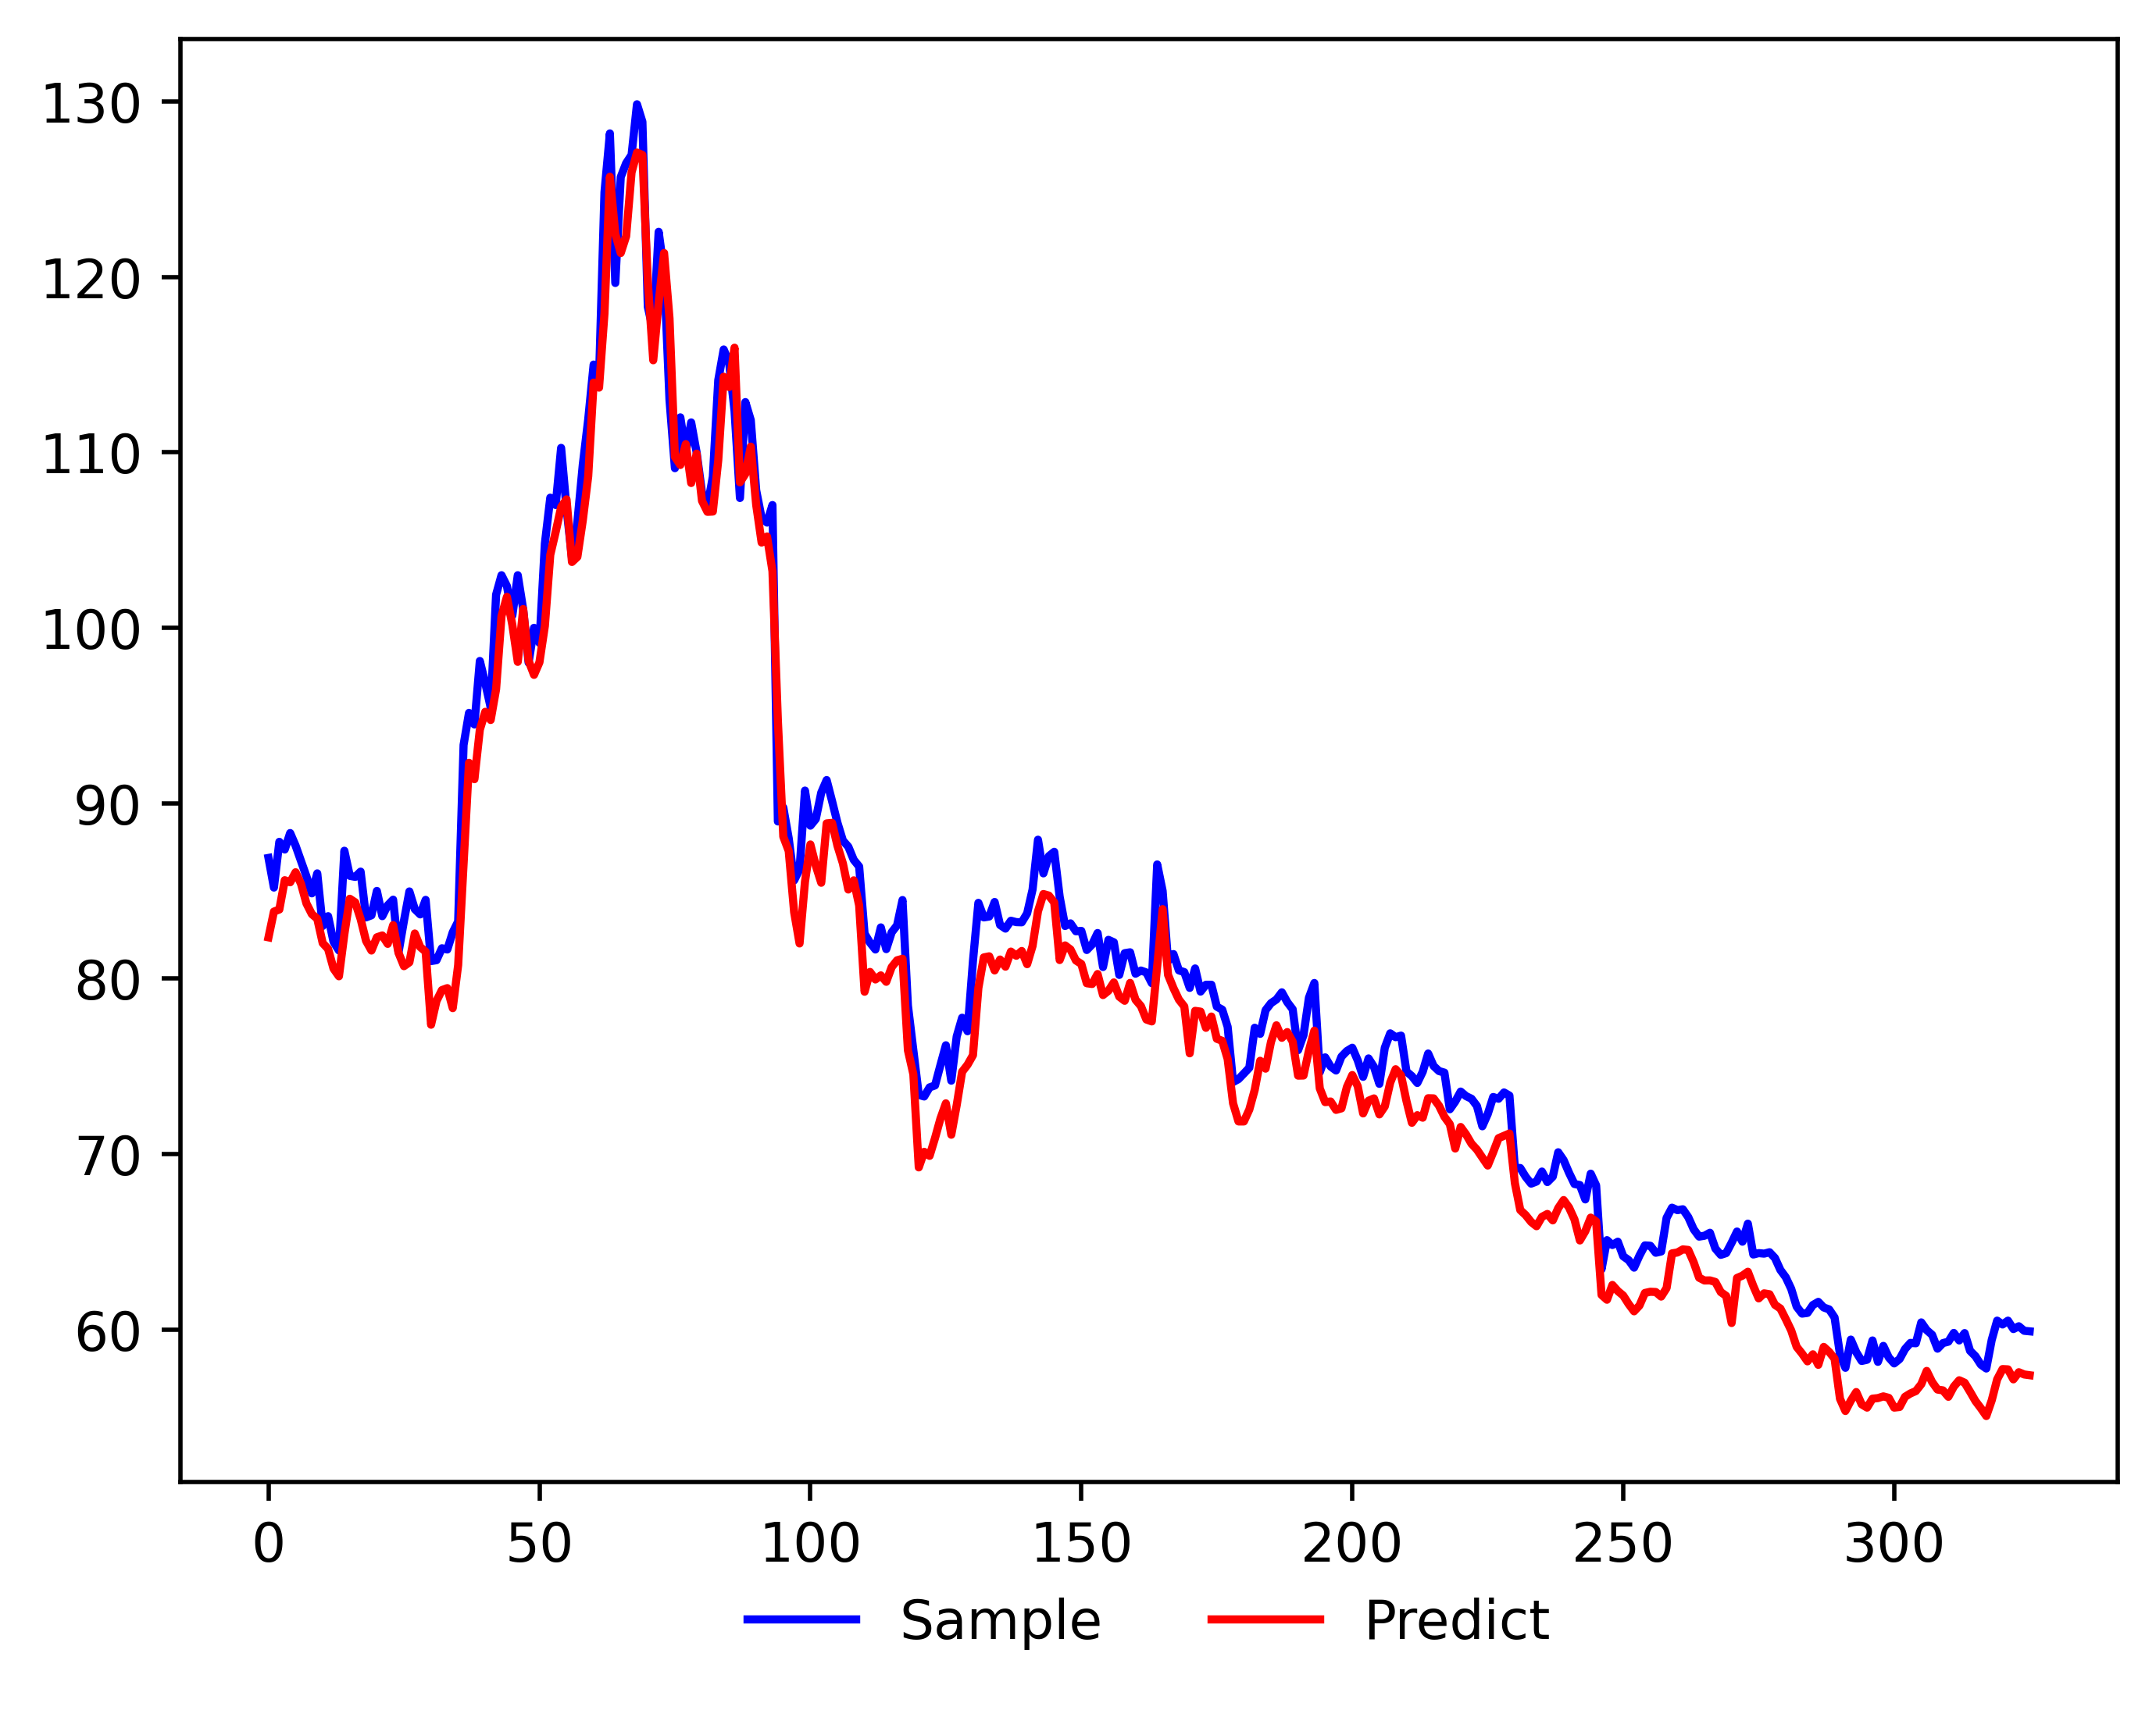
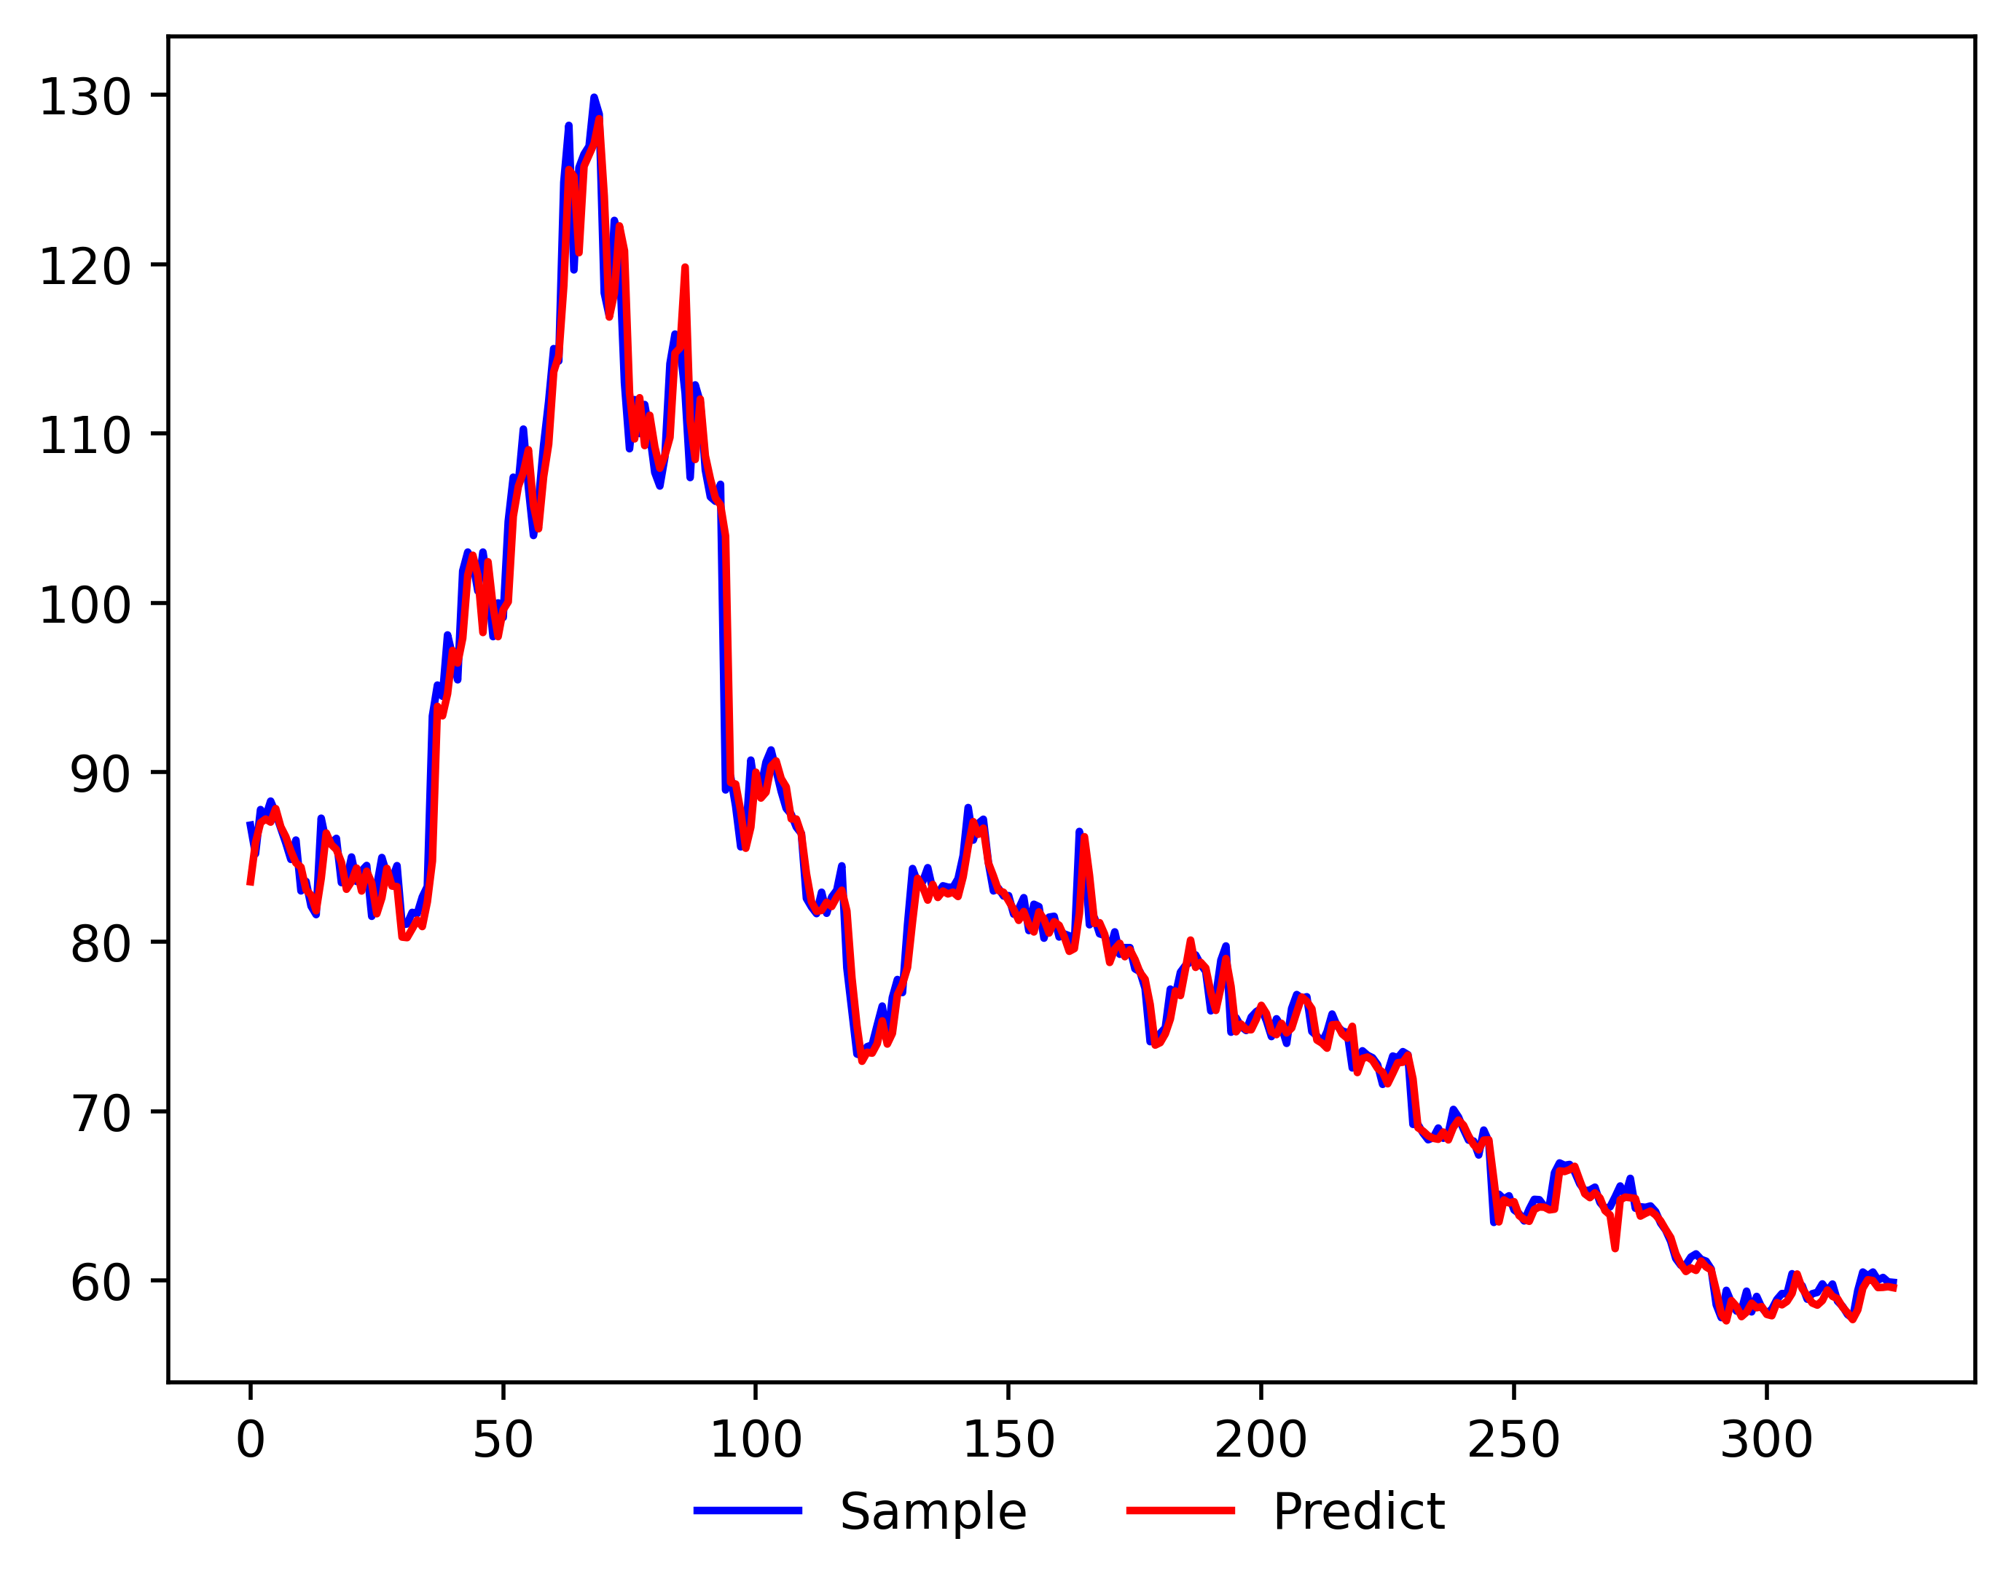
LSTM预测
模型带*即包含情感指数指标
预测数据 | MAE | MSE | RMSE | R2Score
LSTM | 2.398773 | 7.030675 | 2.651542 | 0.974479
LSTM* | 1.079755 | 3.515337 | 1.874923 | 0.987239
LSTM
LSTM*
标题

Slide 20
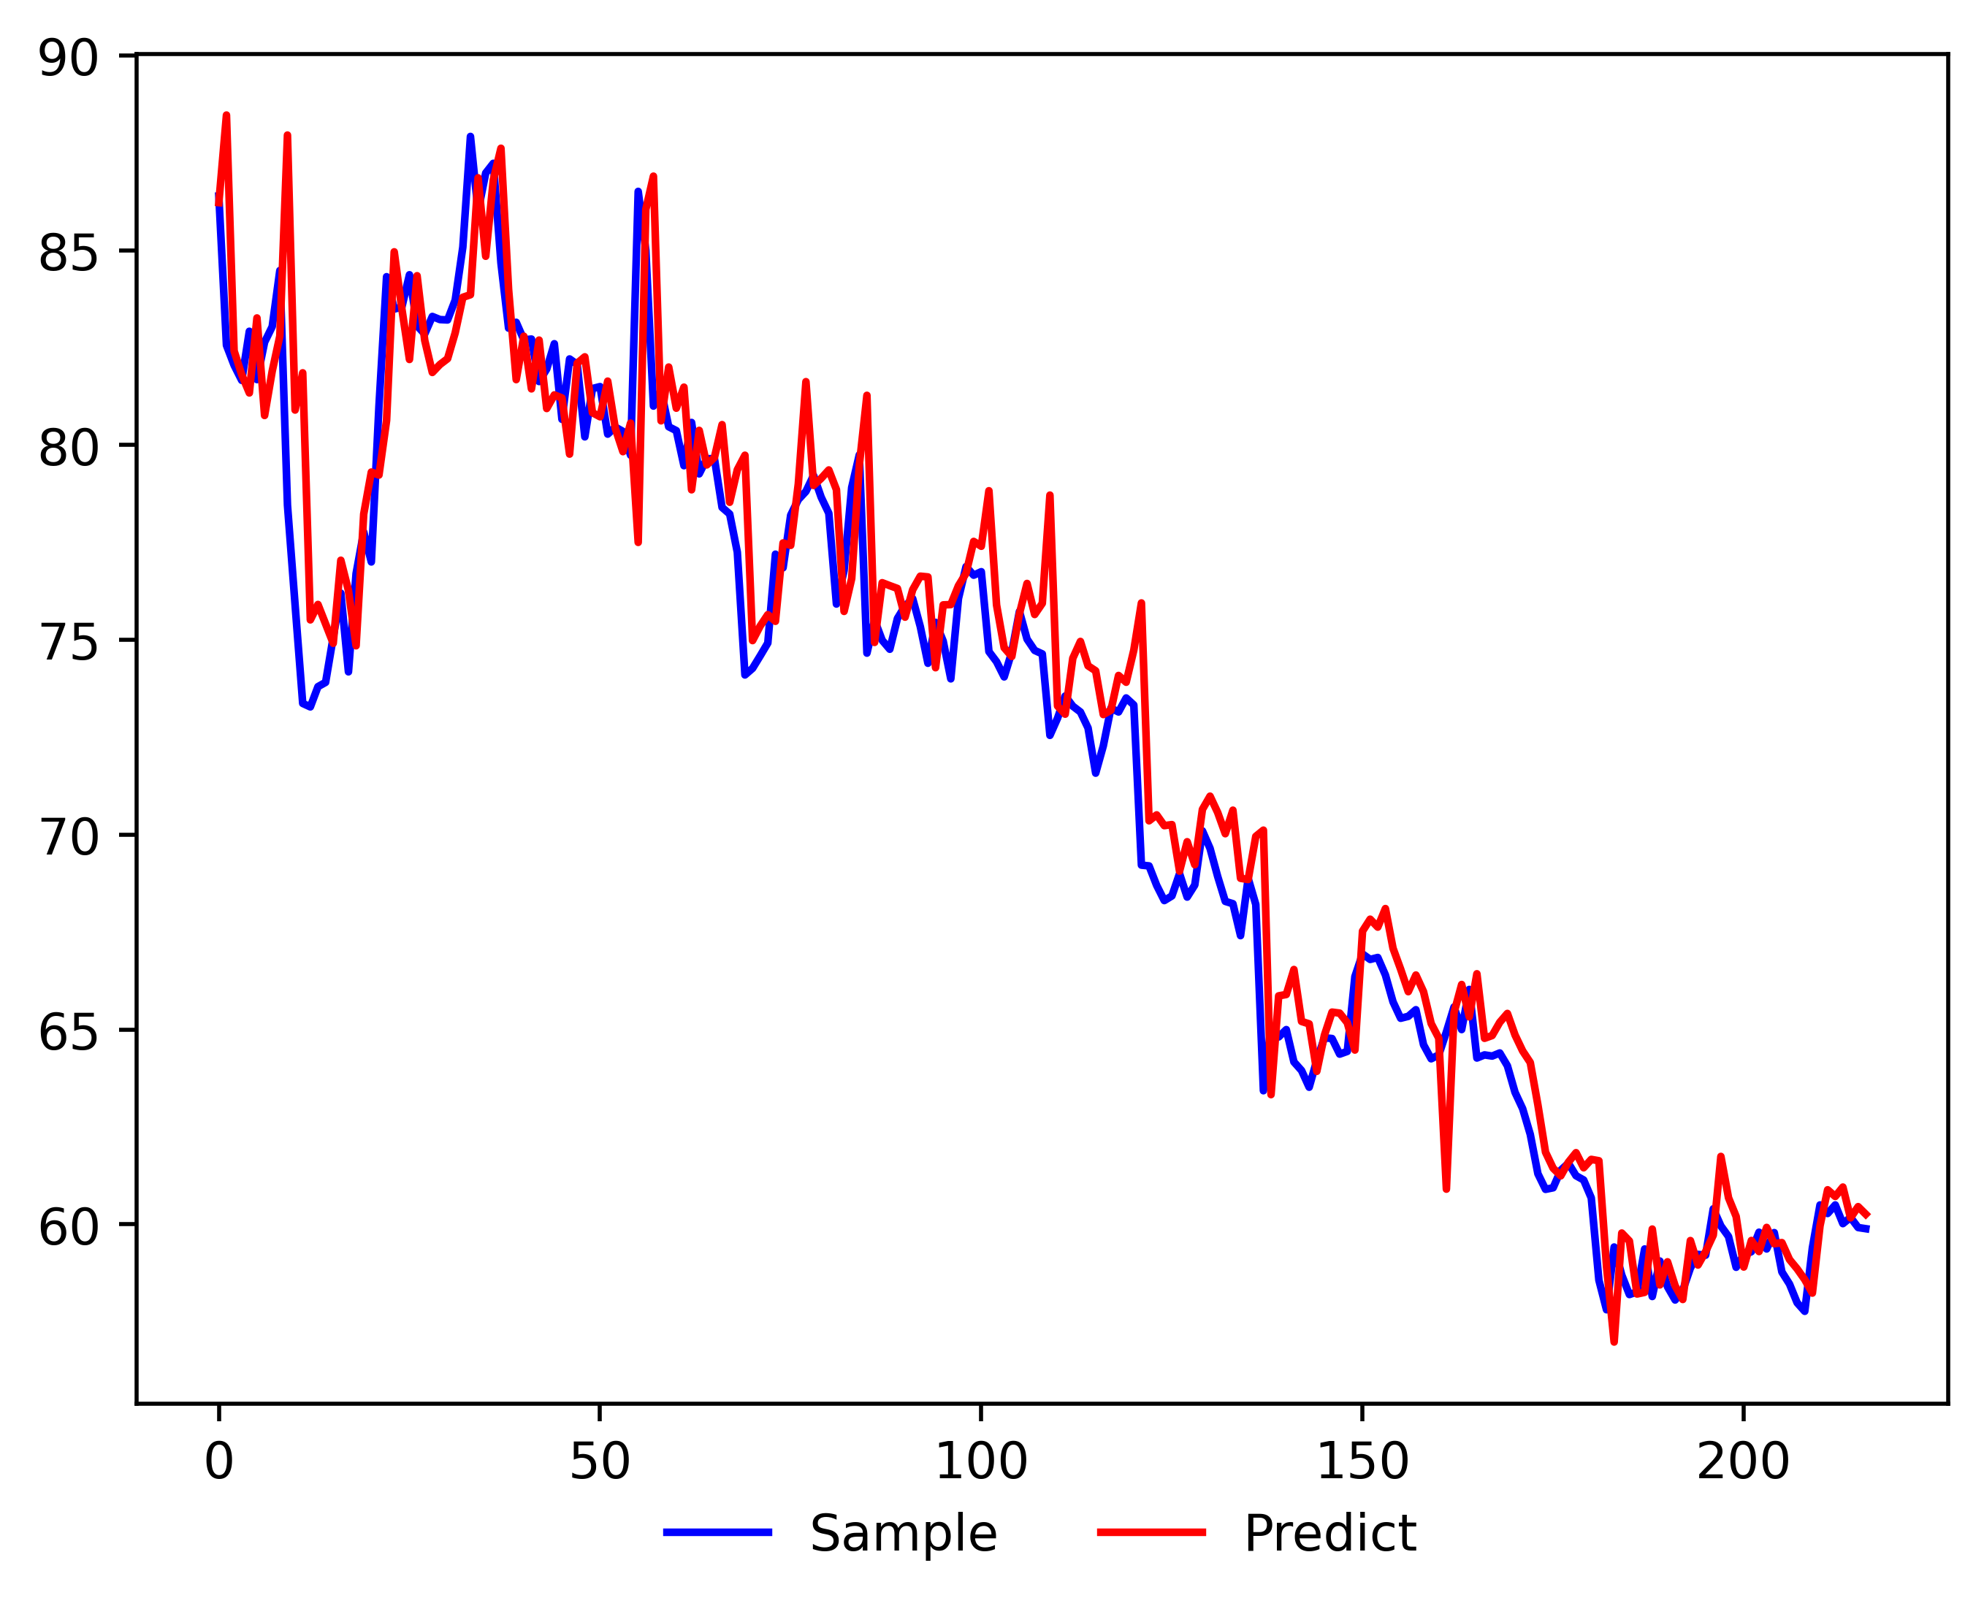
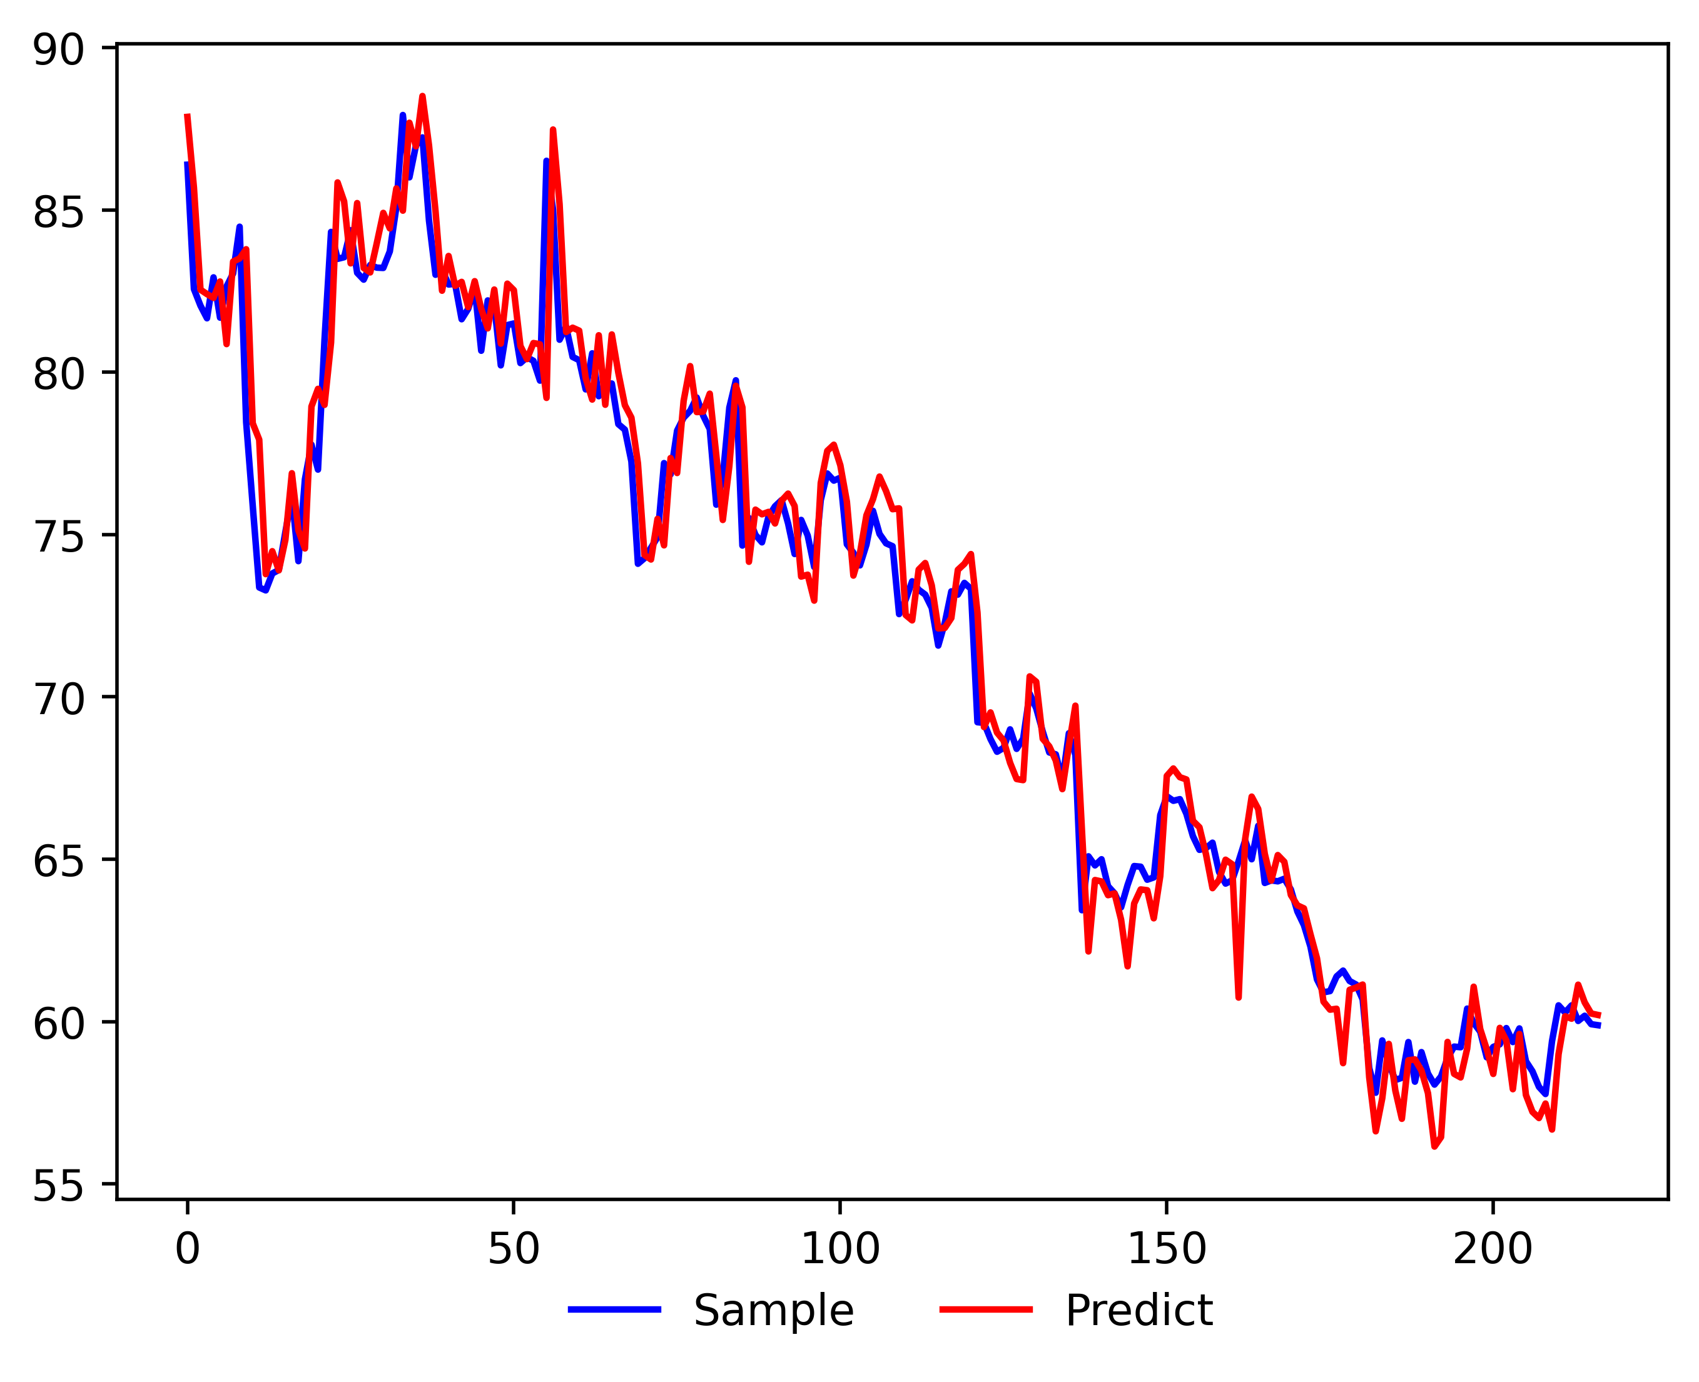
RNN预测
模型带*即包含情感指数指标
预测数据 | MAE | MSE | RMSE | R2Score
RNN | 2.539877 | 24 | 4.898979 | 0.91288
RNN* | 1.009217 | 2.142857 | 1.46385 | 0.971662
RNN
RNN*
标题

Slide 21
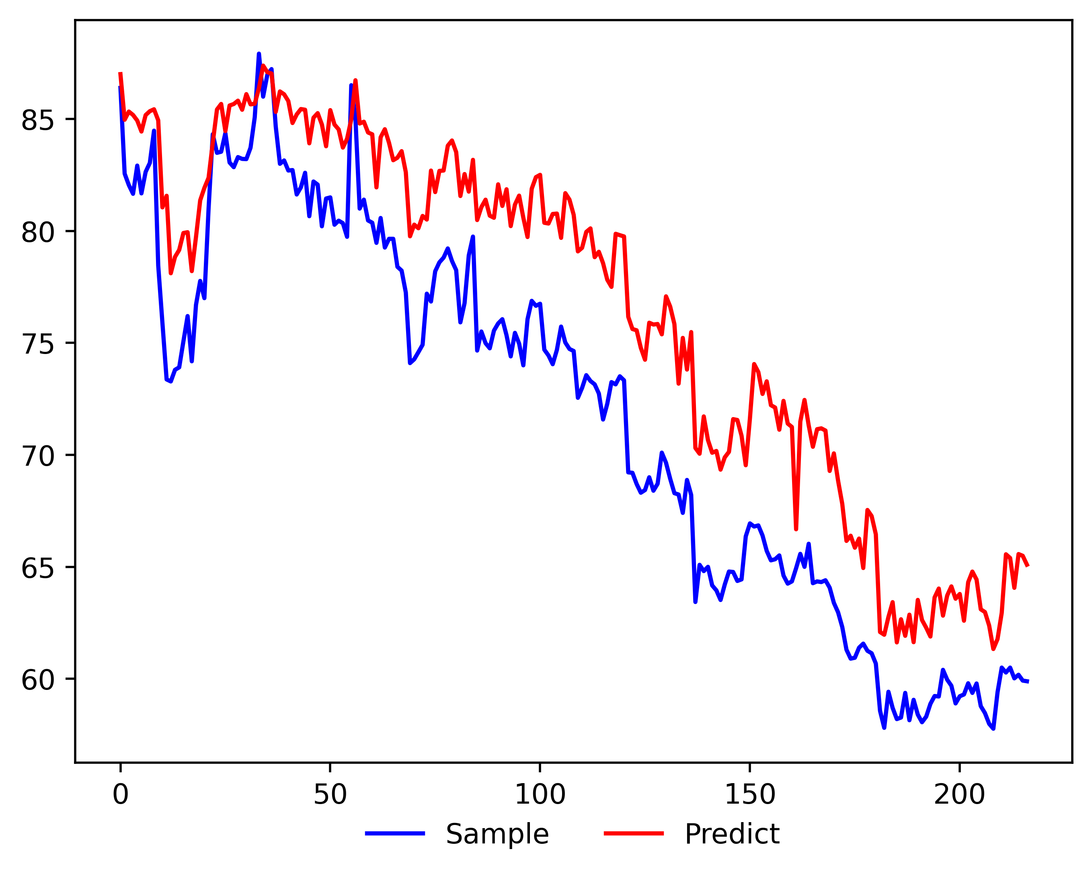
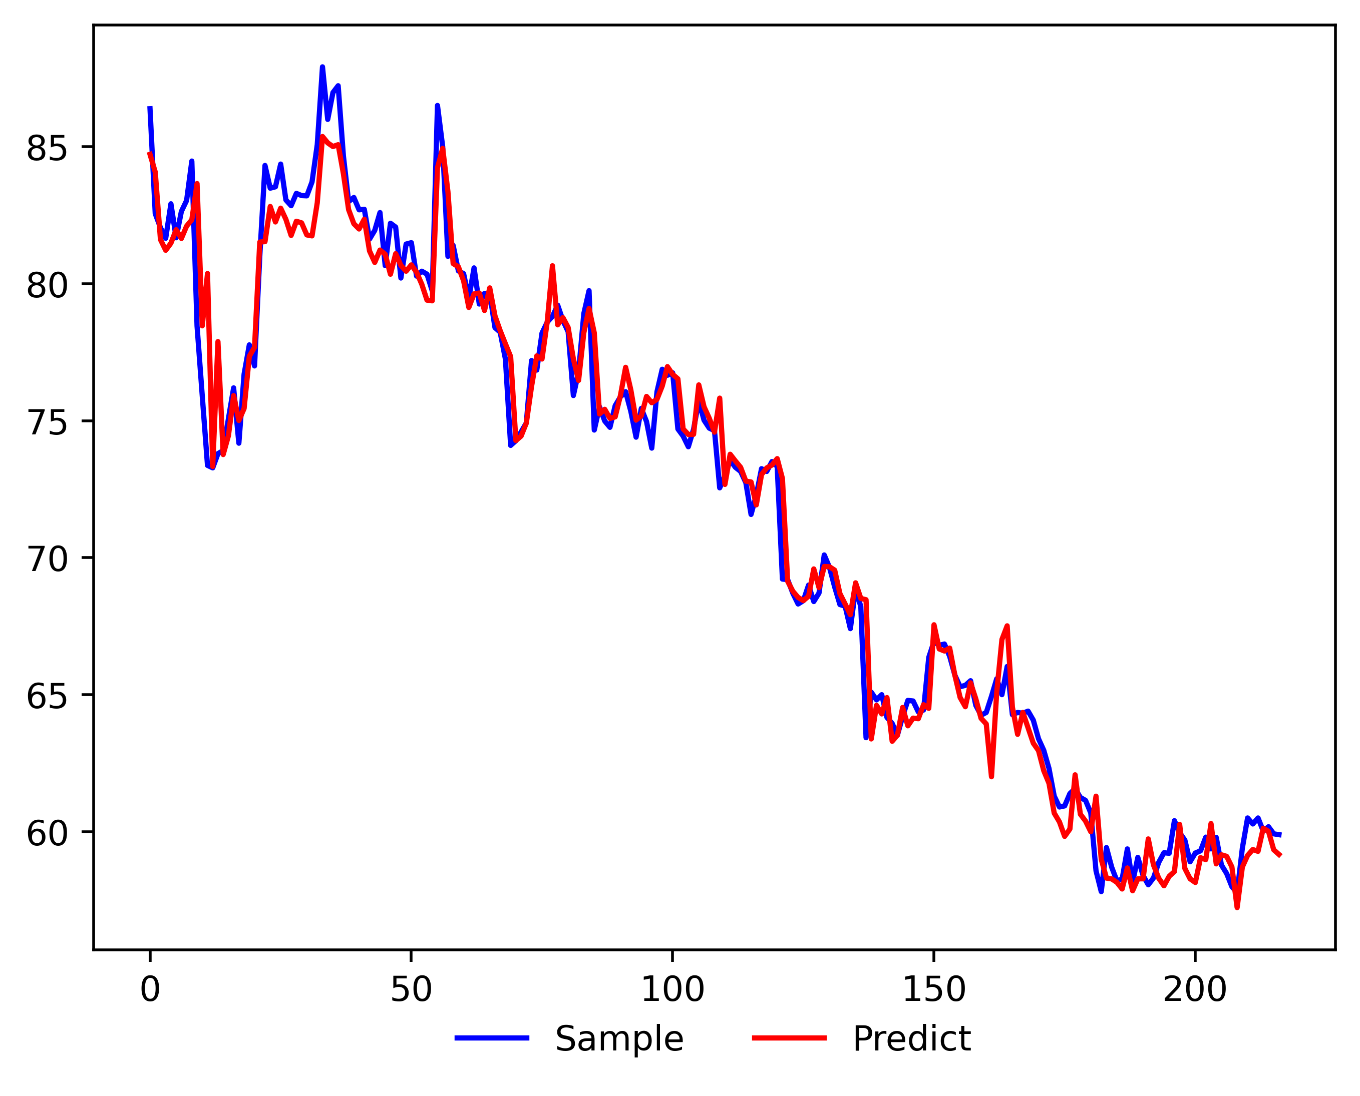
SVM预测
模型带*即包含情感指数指标
预测数据 | MAE | MSE | RMSE | R2Score
SVM | 4.691244 | 25.42857 | 5.042675 | 0.66372
SVM* | 0.806452 | 1.663594 | 1.289804 | 0.978
SVM
SVM*
标题

Slide 22
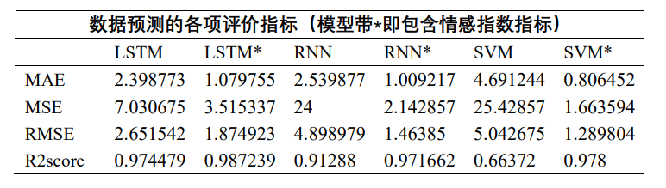
总结
R2Score
预测数据的结果展示与分析
预测数据
——结果展示
在三个模型的预测结果中，三个模型都有提升效果。不难发现在包含了评论情绪因子之后，所预测的结果要比纯技术指标所预测的数据在R2_score, RMSE, MSE, RMAE数据指标上更优，且在SVM模型的预测结果中更为明显。
预测的数据走势同时也显示着包含了情绪指数预测后相对于纯技术性指标拥有更为明显的上下波动，更能够反映股票的价格走势，反映出股票价格走势在股民的内心世界。

Slide 23
0
0
0
0
0
0
0
Part 05
0
0
总结展望
0
0
0
0
0
0
0
0
0
0
0

Slide 24
总结思路
本项目基于投资者情绪对股票价格进行了预测，发现在添加情绪指数后股价预测模型是有较为明显的效果提升
思路如下：
数据获取
2
情绪分析
3
特征工程
模型预测
1
4
本文使用东方财富Chioce金融终端获取了君实生物60分钟线，获取了2021年7月5日至2022年8月12日共271个交易日，每天10:30，11:30，14:00，15:00四个时间段共1084个时间点的股票数据：开盘价，最高价，最低价，收盘价，成交量。
后使用Java语言爬取了这271个交易日在东方财富股吧的评论数据。以及同类股票（如同在科创板或同为生物股或医药股）的股吧评论数据共60000条以便进行情绪分析。
对同类股票评论使用JieBa分词，获取最频繁1000个单词，手动标明词性，结合中文金融情感词典对同类股票评论数据进行分类，后与SnowNLP库中原有评论数据结合训练模型。
对君实生物这只股票评论进行模型分类，并给出处于[0, 1]之间情绪指数。
每个时间点数据采用其前两个小时之间评论的指数评论值，以判断此时间点的股票的情绪。并将情绪指数调整到[-0.5, 0.5]以便更好区分情绪性质。
情绪指数与其他技术性指标进行相关性分析
与原技术性指标相结合搭建新的股票特征工程。
对构建出的特征工程采用已经搭建好的模型进行预测。
将带有情绪指标的股票数据，与 纯技术性指标的数据进行对比预测，以探究出股票的情绪指数对股价预测的影响作用。
对此项目进行总结

Slide 25

总结与不足
评论文本情感分析
实验结果表明，将股票情绪有关数据纳入特征量，有助于提升股票价格的预测准确度。
本文运用LSTM，RNN, SVM模型分别从纯技术性指标及加入投资者情绪分析指数的指标上对君实生物的股价进行预测。通过NLP自然语言处理技术与机器学习模型对股票数据进行分析，并通过模型不断进行调整，探究了投资者情绪分析在股票预测上的可行性。
在三种模型上，LSTM模型预测结果的表现更优，其RMSE最终达到1.874923，表明LSTM在预测股票价格走势上具有很好的效果。
数据获取
使用同行业股票的评论扩充SnowNLP语料库，重新训练情绪分析模型。
SnowNLP
情感分析
股价预测
特征工程
LSTM
RNN
SVM

Slide 26


总结展望
市场在变，规律在变，历史可能会重演，但又不尽相同,并且有学者研究，中国是一个具有贸易限制和国家对经济控制的 “特殊”市场。本文的研究与预测也是基于中国这一个“特殊”市场上所实施的策略上，预测结果自然受到市场状态的影响。
本文探索了一个基于评论文本情感分析的投资者情绪对股票价格预测的研究，而对于中文股票评论的情感分析，目前并没有十分有效的分类算法，因此本文认为机器学习在通过文本评价金融投资者情绪以及根据股票评论情绪预测长期的走势上还需要一定的探索与提升。
Jing, N., Wu, Z., & Wang, H. (2021). A hybrid model integrating deep learning with investor sentiment analysis for stock price prediction. Expert Systems with Applications, 178, 115019.

Slide 27

参考文献
[1] Fama, E. (1965). The behavior of stock-market prices. The Journal of Business, 38(1), 34–105.
[2] Jing, N., Wu, Z., & Wang, H. (2021). A hybrid model integrating deep learning with investor sentiment analysis for stock price prediction. Expert Systems with Applications, 178, 115019.
[3] Wang, D., & Zhao, Y. (2020). Using news to predict investor sentiment: Based on SVM model. Procedia Computer Science, 174, 191-199.
[4] Li, Y., Bu, H., Li, J., & Wu, J. (2020). The role of text-extracted investor sentiment in Chinese stock price prediction with the enhancement of deep learning. International Journal of Forecasting, 36(4), 1541-1562.
[5] Yu, P., & Yan, X. (2020). Stock price prediction based on deep neural networks. Neural Computing and Applications, 32(6), 1609-1628.
[6] Jiang, B., Zhu, H., Zhang, J., Yan, C., & Shen, R. (2021). Investor sentiment and stock returns during the COVID-19 pandemic. Frontiers in Psychology, 12.
[7] 林榆坚 & 梁宁波.(2018).以未知对未知—智能安全自我进化. 通信技术(08),1949-1955.
[8]刘全,翟建伟,钟珊,章宗长,周倩 & 章鹏.(2017).一种基于视觉注意力机制的深度循环Q网络模型. 计算机学报(06),1353-1366.
[9]田义. 基于深度学习的光伏发电功率预测技术研究[D].北方工业大学,2019.
[10] Fuwei Jiang, Joshua Lee, Xiumin Martin, and Guofu Zhou.“Mnager Sentiment and Stock Returns” Journal of Financial Economics 132(1), 2019,126-149
[11]姜富伟、孟令超、唐国豪，“媒体文本情绪与股票回报预测”，《经济学(季刊)》，2021年第4期，第1323-1344页

Slide 28


Q&A

Slide 29
2022-09-18
Thanks

